Slide 1
Game Programming
5~6 주차 실습 – ‘Creator Kit: Beginner Code’으로 배우는 유니티 기초

Slide 2
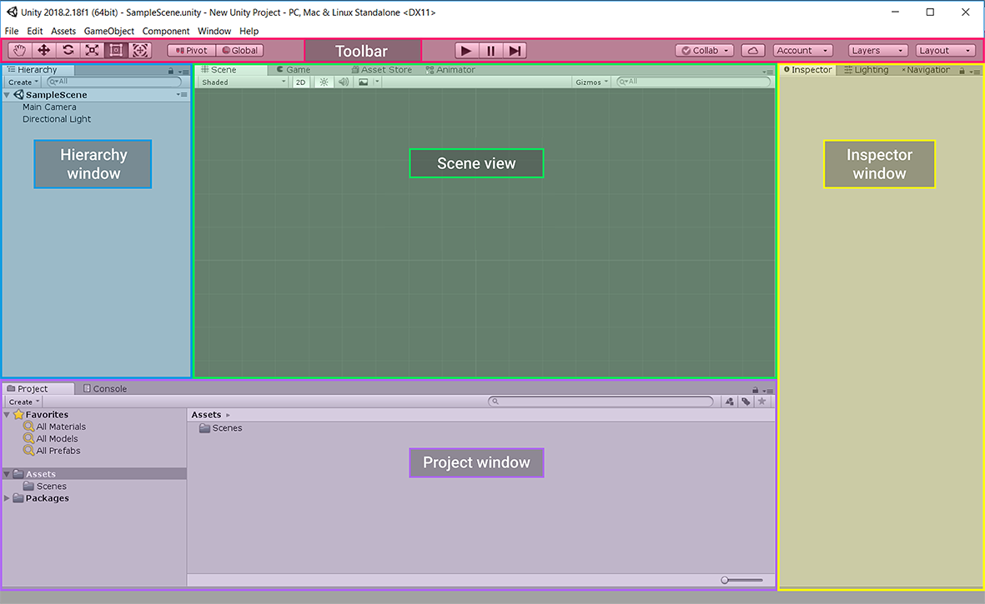
기본 개념 복습
씬(Scene) Unity에서는 플레이어와 상호작용할 수 있는 게임 영역이 일반적으로 1개 이상의 씬으로 구성

Slide 3
기본 개념 복습
게임 오브젝트 및 컴포넌트 Unity에서는 게임 월드 내 모든 오브젝트가 게임 오브젝트로 존재. 게임 오브젝트에 알맞은 컴포넌트를 설정하면 다양한 기능을 부여

Slide 4
기본 개념 복습
프리팹 특정 게임 오브젝트의 컴포넌트와 속성을 저장하고 씬 내에서 여러 인스턴스를 생성할 수 있도록 하는 템플릿 역할

Slide 5
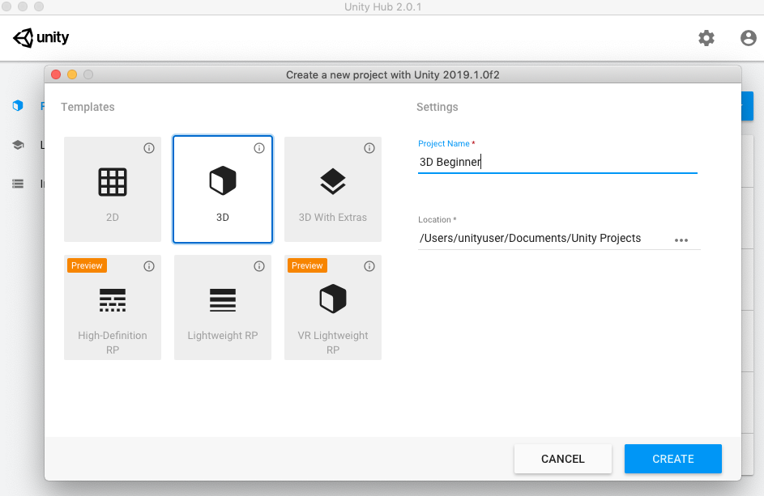
유니티 초기설정
프로젝트 이름을 입력합니다.
Unity 버전을 2019.1로 설정합니다.
프로젝트를 저장할 폴더를 선택합니다.
템플릿이 3D로 설정되었는지 확인합니다.
CREATE를 클릭합니다.

Slide 6
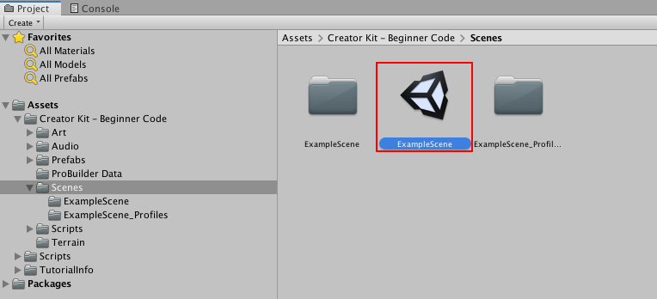
게임 테스트하기
Assets/Creator Kit - Beginner Code/Scenes 폴더로 이동

Slide 7
게임 테스트하기
움직이려는 위치를 클릭하여 이동
대상을 클릭하여 공격
아이템을 클릭하여 인벤토리에 추가

Slide 8
게임 테스트하기
화면 왼쪽 하단 코너에서 인벤토리 가방을 클릭하여 다음을 수행
캐릭터 스탯(체력과 방어력, 민첩성 등) 확인
장비와 인벤토리 아이템 확인(아이템 위에 커서를 올리면 자세한 내용이 표시됨)
아이콘을 더블 클릭하여 아이템을 사용하거나 장착

Slide 9
프로그래밍
프로그래밍: 명령어 목록이 순서대로 완료되도록 컴퓨터에 제공하는 것
컴퓨터는 가장 기본적으로 숫자만 이해*(기계어)
사람의 언어를 숫자로 변환하기 위해서 컴퓨터는 컴파일러라는 프로그램을 사용

Slide 10
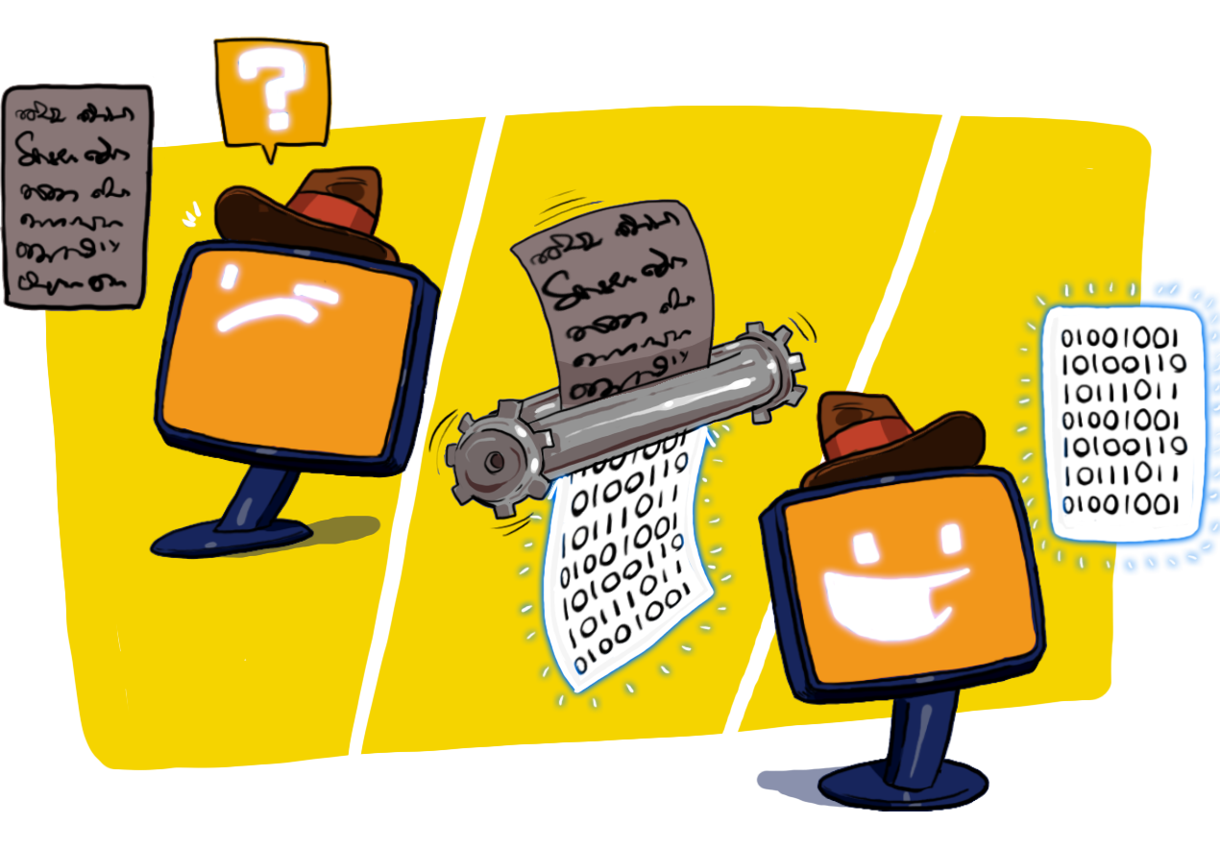
프로그래밍

Slide 11
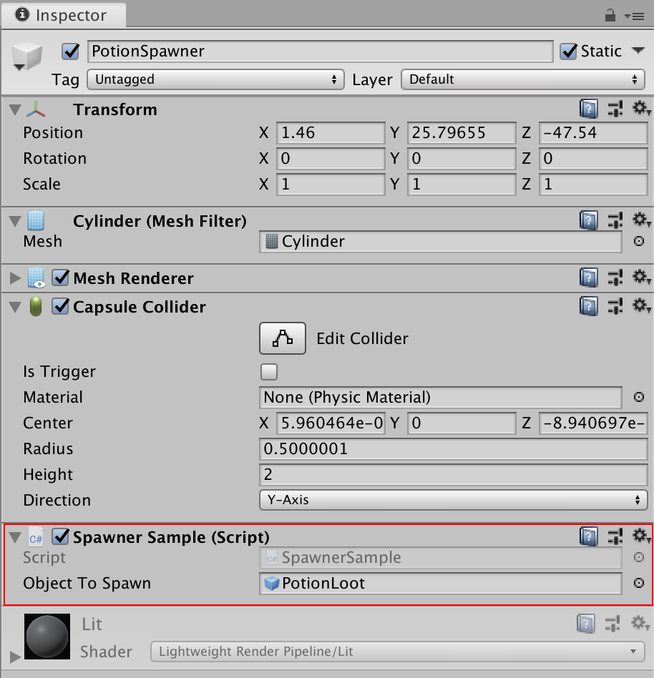
SpawnerSample 스크립트 파일 열기
1. 계층 창에서 PotionSpawner 게임 오브젝트를 선택. (LevelDesign – PotionSpawner)
2. 인스펙터에서 Spawner Sample (Script) 컴포넌트를 찾기.

Slide 12
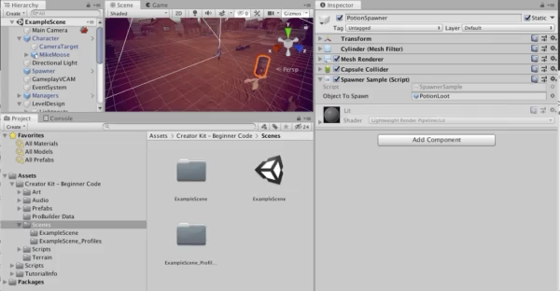
SpawnerSample 스크립트 파일 열기
Script 컴포넌트 필드(회색으로 표시됨)에서 스크립트 이름(SpawnerSample)을 클릭

Slide 13
물약 생성 거리 변경
PotionSpawner 게임 오브젝트에서 물약이 생성되는 거리를 변경
spawnPosition = transform.position + direction * 2;

Slide 14
물약 생성 거리 변경
https://docs.unity3d.com/ScriptReference/index.html
transform.position 검색해서 기능 파악하기

Slide 15
물약 생성 거리 변경
각 물약이 생성되는 거리의 단위를 5로 변경? -> 하나씩 수정하는 방식은 실용적이지 않음+오류발생가능
거리의 단위에 대한 변수를 추가로 생성, 적용 2 -> int radius = 5;
이제 물약이 생성되는 거리를 변경하고 싶다면 radius 변수에 저장된 값만 변경

Slide 16
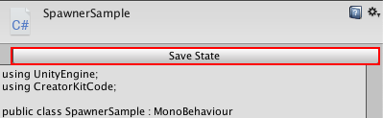
네 번째 물약 생성하기
게임 시작 지점에 4개의 물약을 생성하도록 스크립트를 수정
수정 전에 스크립트를 ‘Save State’ 하여 현재 상태를 저장

Slide 17
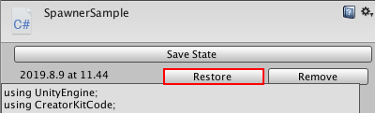
네 번째 물약 생성하기
필요한 경우 언제든지 인스펙터로 돌아가서 Restore 버튼을 선택하여 스크립트를 이전 버전으로 되돌릴 수 있음

Slide 18
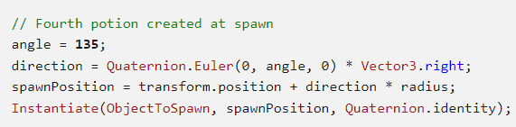
네 번째 물약 생성하기
게임 시작 지점에 새로운 물약을 생성하는 명령을 컴퓨터에 전달하는 기존 명령어 4줄을 복사하여 붙여넣기
+ 각도 값을 조정

Slide 19
네 번째 물약 생성하기
But 문제 발생가능 ex) 시작지점에 물약 10개를 생성해야하는데… -> 스크립트 길어짐, 오류발생확률 높아짐
더 효율적으로 하는 방법은 없을까?

Slide 20
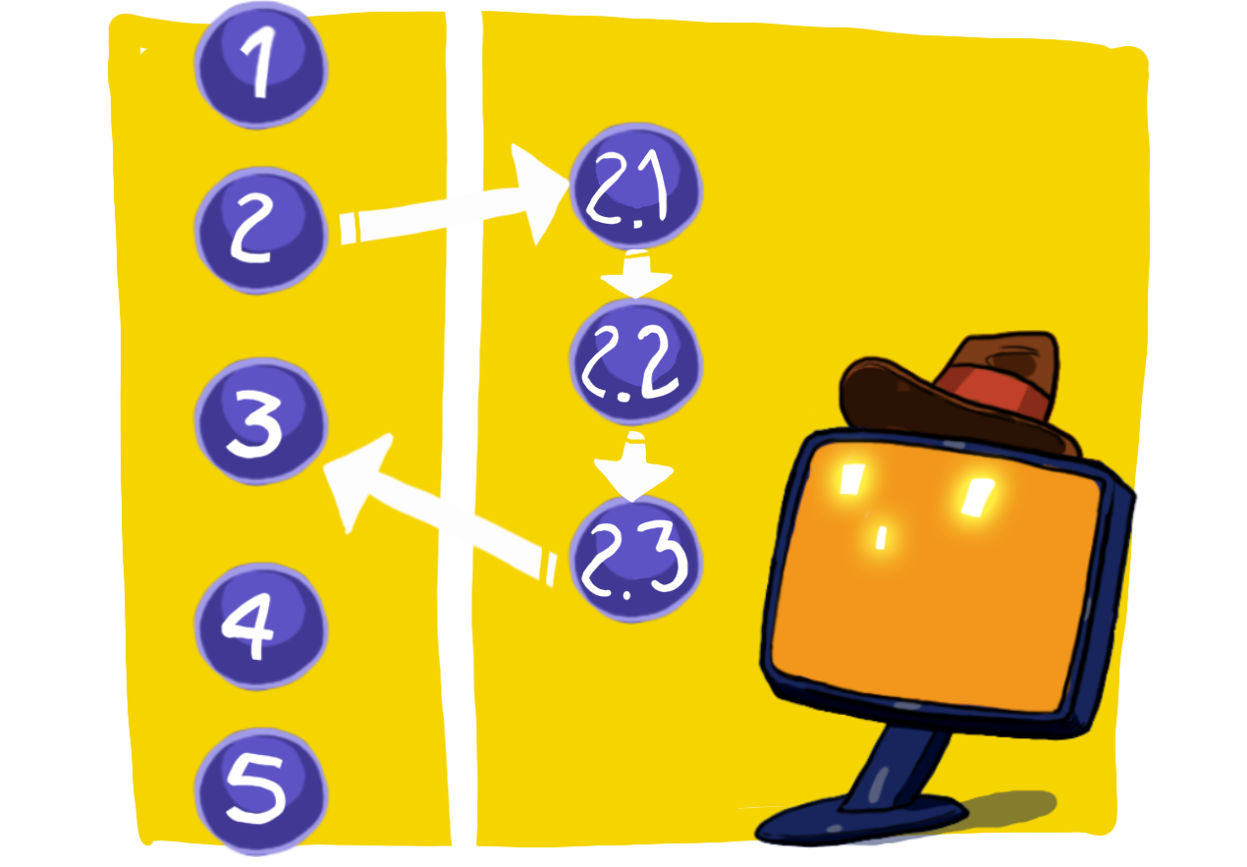
함수사용
함수는 여러 명령어의 묶음, 다른 명령어 처리하기 전 해당 묶음을 우선처리하도록 할 수 있음

Slide 21
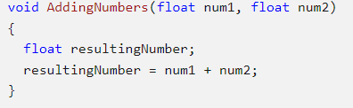
함수 살펴보기
함수의 유형 / 이름 / 파라미터 로 나뉨
유형 – 어떤 값을 반환할지 설정
이름 – 함수의 이름
파라미터 – 받아서 사용할 변수
본문 - 중괄호 사이의 내용

Slide 22
함수 살펴보기
본문에 있던 void Start() 도 함수 -> 씬이 시작될 때 호출되어 내부의 내용을 실행
Void Start (X) / Void Start() (O) - 왼쪽은 단순 변수 선언으로 인식함

Slide 23
함수 만들기
스크립트의 Start 함수 뒷부분부터 마지막 중괄호 사이에 함수를 선언할 것.
함수 유형은 앞서 살펴본 예제와 같이 ‘void’일 것.
함수가 어떤 작업을 수행하는지 나타낼 수 있는 이름을 지을 것.
체력 물약을 여러 위치에 생성하기 위해 변경해야 하는 값이 있을 경우, 함수에 파라미터를 사용할 것

Slide 24

함수 만들기
함수 선언 작성
최소 아래와 같이 작성 되었으면 OK
void SpawnPotion(int angle) { Vector3 direction = Quaternion.Euler(0, angle, 0) * Vector3.right; spawnPosition = transform.position + direction * radius; Instantiate(ObjectToSpawn, spawnPosition, Quaternion.identity); }

Slide 25
함수 분석
Vector3? 위치를 3개의 값(x축, y축 및 z축)으로 저장하는 변수 유형
Quaternion.Euler 회전을 나타내기 위한 Quaternion함수에서 Euler 표현을 사용하는 것
Instantiate 개체의 원본을 복제하고 복제한 것을 반환

Slide 26
함수 완성
spawnPosition 및 radius 변수가 “현재 컨텍스트”에 존재하지 않는다는 내용을 수정
void SpawnPotion(int angle) { int radius = 5; Vector3 direction = Quaternion.Euler(0, angle, 0) * Vector3.right; Vector3 spawnPosition = transform.position + direction * radius; Instantiate(ObjectToSpawn, spawnPosition, Quaternion.identity); }

Slide 27
클래스 개념
변수 = 박스 / 함수 = 트럭 / 클래스 = 컨테이너
클래스 클래스를 활용하면 관련 함수와 변수를 함께 그룹화가능

Slide 28



클래스 – 도트 연산자
클래스의 다양한 함수 변수에 접근하기 위해 사용
예시)

Slide 29

클래스 – 클래스를 유형으로 사용
클래스는 변수같은 기본 유형이 아니기 때문에 조금 더 복잡한 설정&할당이 필요.

Slide 30
클래스 – 클래스를 유형으로 사용
구문 분석
1. 메모리에 새로운 변수 공간을 만들도록 컴파일러에 명령하는 키워드 new
2. 변수의 유형
3. 함수와 같이 여닫는 소괄호: ()
4. 명령어를 마치는 세미콜론

Slide 31

클래스 활용
클래스 선언
SpawnerSample 클래스의 닫는 중괄호 뒤에 위와 같은 클래스를 추가

Slide 32
클래스 활용
용도? 물약이 생성되는 위치의 각도 값을 일정한 순서에 따라 계산
현재 물약의 각도(n)
새로운 물약이 생성되는 위치마다 추가해야 하는 각도(x°) -> 새로운 물약의 위치 = n + x°

Slide 33
클래스 활용
public class LootAngle { int angle; int step; int NextAngle() { int currentAngle = angle; angle = Helpers.WrapAngle(angle + step); return currentAngle; } }

Slide 34
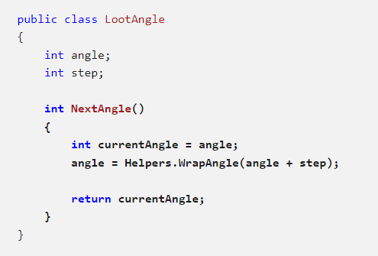
클래스 활용

Slide 35
코드 분석
int NextAngle() 새로운 물약의 각도를 반환 (int 타입)
int currentAngle = angle; currentAngle이라는 새 변수에 현재 각도를 저장
angle = Helpers.WrapAngle(angle + step); 새로운 물약의 각도를 계산하여 변수 angle에 다시 저장
return currentAngle; 원래 각도(순서대로 진행되기 전)를 호출자에게 반환

Slide 36
생성자 추가
Angle, Step 변수 초기화 아래에 다음 코드를 추가
LootAngle(int increment) { step = increment; angle = 0; }

Slide 37
생성자 추가
public class LootAngle { int angle; int step; LootAngle(int increment) { step = increment; angle = 0; } int NextAngle() { int currentAngle = angle; angle = Helpers.WrapAngle(angle + step); return currentAngle; } }

Slide 38
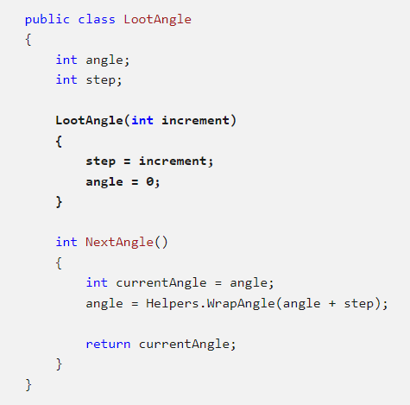
생성자 추가

Slide 39
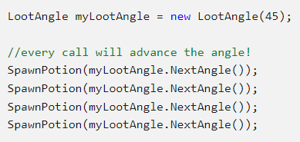
Start 함수 업데이트
Start() 안의 명령어를 다음과 같이 바꾸기

Slide 40
생성자 추가

Slide 41
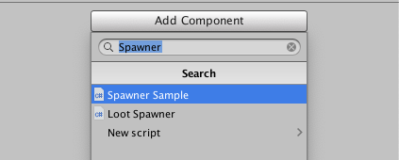
새로운 생성 오브젝트 만들기
3D Object > Sphere를 생성
오브젝트의 이름을 MoneySpawner로 변경
Spawner Sample 스크립트 추가

Slide 42
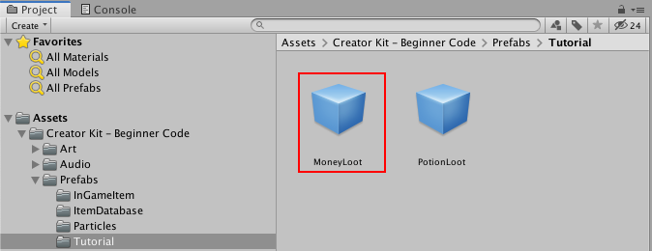
새로운 생성 오브젝트 만들기
MoneyLoot 프리팹을 인스펙터의 Object To Spawn 필드로 드래그

Slide 43
표시된 변수를 사용하여 게임플레이 조정하기
인스펙터에 변수가 표시되면 스크립트를 수정하지 않고도 게임플레이를 조정할 수 있어 매우 유용 ex) 오브젝트의 속도, 오브젝트를 장비하면 증가하는 체력, 적 캐릭터의 충돌 지점

Slide 44
MonoBehaviour
“MonoBehaviour는 Unity의 모든 스크립트가 파생되는 기본 클래스

Slide 45
MonoBehaviour
Unity의 스크립트는 기본 클래스인 MonoBehaviour에서 파생
Ex)
Transform 컴포넌트를 포함하는 transform 변수
게임 오브젝트의 컴포넌트에 액세스할 수 있는 GetComponent 함수

Slide 46
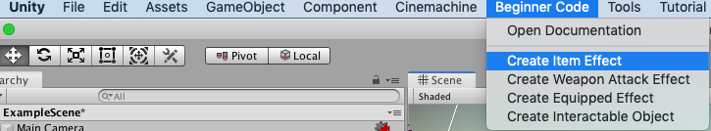
아이템 효과 스크립트 작성
상단의 메뉴에서 Beginner Code > Create Item Effect로 이동
“AddHealthEffect”와 같이 공백 없이 이름을 입력하고 Create를 선택

Slide 47
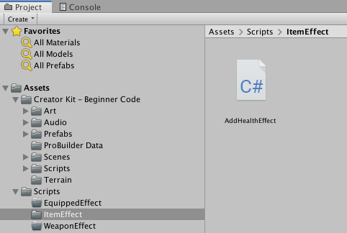
아이템 효과 스크립트 작성
프로젝트 창에서 Assets/Creator Kit - Beginner Code/Scripts/ItemEffects 폴더로 이동

Slide 48
아이템 효과 스크립트 작성
이 새로운 클래스는 본 크리에이터 키트를 위해 작성된 클래스인 UsableItem.UsageEffect라는 다른 클래스에서 파생(상속)
게임 내 아이템과 관련된 모든 것을 제어!

Slide 49
아이템 효과 스크립트 작성
7번 줄 Use 함수?
Use는 public 부울 유형의 함수입니다. bool 변수 유형은 true 또는 false 중 하나의 부울 값을 저장
override라는 키워드를 통해 기능을 덮어씌움

Slide 50
체력 물약에 효과 추가
프로젝트 창에서 Assets/Creator Kit - Beginner Code/Prefabs /ItemDatabase 폴더로 이동, Potion 프리팹을 선택
Add New Effect 드롭다운 메뉴를 사용하여 AddHealthEffect를 선택
Description 필드에 효과의 설명을 추가(ex: “HP 10 부여”)

Slide 51
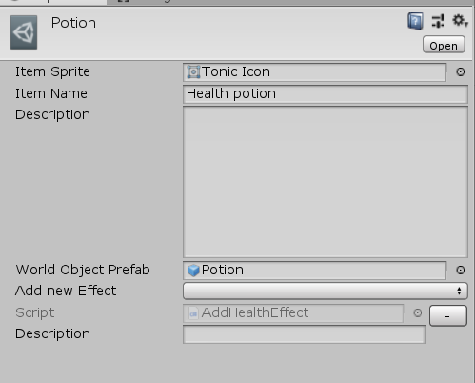
체력 물약에 효과 추가

Slide 52
효과 함수 작성
이 게임에서는 StatSystem이라는 특별한 시스템으로 캐릭터의 스탯을 제어
CharacterData 스크립트가 크리에이터 키트 StatSystem에 컴포넌트로 연결되면 액세스 가능
캐릭터의 체력은 ChangeHealth() 함수를 사용하여 변경가능

Slide 53
함수가 수행해야할 작업
1. 플레이어의 CharacterData 스크립트에 액세스.
2. 도트 연산자를 사용하여 Stats 클래스에 액세스.
3. 두 번째 도트 연산자를 사용하여 Stats에 포함된 ChangeHealth() 함수에 액세스.
4. int 값을 전달하여 플레이어 캐릭터의 체력을 얼마나 회복할지를 함수의 파라미터로 선언
+ return false가 아닌 return true로 끝나게해서 아이템이 소모되도록 할 것

Slide 54
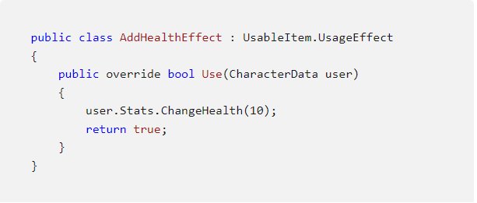
함수가 수행해야할 작업

Slide 55
체력 값을 변수로 변경
변수는 int 유형이며 범자연수를 저장해야 함.
변수를 public으로 설정하면 Unity 에디터의 인스펙터에서 필드로 표시됨.
Use 함수 선언 위에 변수를 선언. (Use 함수 외부에 선언)

Slide 56
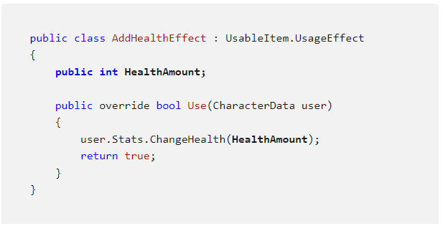
체력 값을 변수로 변경

Slide 57
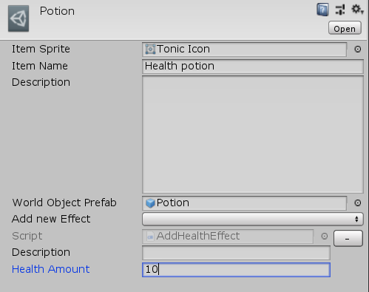
체력 값을 변수로 변경
인스펙터에서 Description 필드 아래에 표시된 변수의 Health Amount 필드를 확인

Slide 58

소모성 아이템 만들기
프로젝트 창에서 오른쪽 클릭하고 컨텍스트 메뉴에서 Create > Beginner Code > Usable Item을 선택

Slide 59
소모성 아이템 만들기
Item Sprite: 인벤토리에서 아이템에 사용될 스프라이트
Item Name: 게임에서 아이템 이름
Description: 아이템에 대한 설명으로, 플레이어 인벤토리의 툴팁에 표시.
World Object Prefab: 게임 월드에 생성된 소모성 아이템을 나타내는 3D 게임 오브젝트
Add New Effect: 작성한 사용 효과를 나열하는 드롭다운 메뉴로, 새로운 효과를 작성하면 여기에 표시

Slide 60
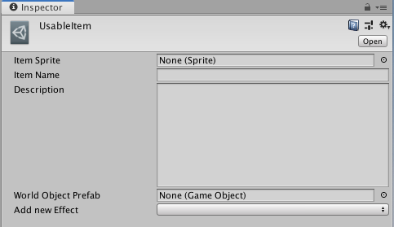
소모성 아이템 만들기

Slide 61
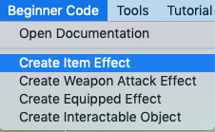
새로운 사용 효과 스크립트 작성
상단의 메뉴에서 Beginner Code > Create Item Effect로 이동

Slide 62
새로운 사용 효과 스크립트 작성
상단의 메뉴에서 Beginner Code > Create Item Effect로 이동

Slide 63
새로운 사용 효과 스크립트 작성
커스텀 CharacterData 클래스 알아보기
Beginner Code > Open Documentation
상단 메뉴 바에서 API Documentation을 선택
필터 바에서 “CharacterData”를 검색

Slide 64
새로운 사용 효과 스크립트 작성
커스텀 CharacterData 클래스 알아보기
Beginner Code > Open Documentation
상단 메뉴 바에서 API Documentation을 선택
필터 바에서 “CharacterData”를 검색

Slide 65
사용 효과 스크립트 적용
1. 프로젝트 창에서 생성한 소모성 아이템을 선택 (파일 경로: Assets/Creator Kit - Beginner Code/Prefabs/InGameItem)
2. 인스펙터에서 Add New Effect 필드를 찾기. 드롭다운 메뉴에서 사용 효과를 선택
3. 사용 효과의 설명을 추가
4. Ctrl + S(Windows) 또는 Cmd + S(macOS)를 눌러 변경 사항을 저장
5. 플레이 모드에서 소모성 아이템을 테스트

Slide 66

장비 만들기
Create > Beginner Code > Equipment Item을 선택

Slide 67
장비 만들기
Slot: 장비 아이템을 착용할 수 있는 장비 슬롯 (예: 머리).
Minimum Stats: 아이템 착용에 필요한 최소 힘, 민첩성, 방어 등의 스탯. 플레이어가 필요 스탯을 충족하지 못하면 인벤토리에서 아이템을 더블 클릭해도 아무 동작이 발생하지 않음
Add New Effect: 작성한 장착 효과를 나열하는 드롭다운 메뉴

Slide 68
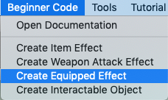
장비 만들기
Beginner Code > Create Equipped Effect로 이동

Slide 69
장비 만들기
1. void Equipped(CharacterData user) 이 함수는 플레이어(사용자)가 아이템을 장착할 때 호출
2. void Removed(CharacterData user) 이 함수는 플레이어(사용자)가 장착한 아이템을 해제할 때 호출

Slide 70

무기 만들기
Create > Beginner Code > Weapon을 선택

Slide 71
무기 만들기
Speed: 무기의 공격속도.
Minimum Damage: 최소 대미지
Maximum Damage: 최대 대미지 최종 대미지는 Minimum Damage와 Maximum Damage 사이에서 임의로 결정.
Range: 무기가 적 캐릭터에게 대미지를 줄 수 있는 거리

Slide 72
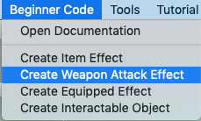
무기 만들기
Beginner Code > Create Weapon Attack Effect로 이동

Slide 73
무기 만들기
1. OnAttack(CharacterData target, CharacterData user, ref Weapon.AttackData attackData) 이 함수는 무기가 적을 맞췄을 때 발생하는 동작을 제어하는 명령어에 사용
2. void OnPostAttack(CharacterData target, CharacterData user, Weapon.AttackData data) 이 함수는 모든 OnAttack 함수 명령어가 실행된 후에 호출

Slide 74
버그!
콜라이더가 없으면 아이템 주울 시 Null Point Exception 발생

